Slide 1
Web 2.0
Μια ιστοσελίδα του web 2.0 επιτρέπει στους χρήστες της να
αλληλεπιδρούν και να συνεργάζονται στο πλαίσιο μιας εικονικής κοινότητας
Δημιουργούν οι ίδιοι το περιεχόμενο.

Slide 2
Σε αντίθεση, ο χρήστης μιας ιστοσελίδας του «απλού» Παγκόσμιου Ιστού ή web 1.0 -όπως πλέον αναφέρεται- απλώς κάνει «παθητική» ανάγνωση του περιεχομένου της χωρίς να μπορεί να το επεξεργαστεί.

Slide 3
Ένας ιστότοπος web 2.0 ενθαρρύνει τον χρήστη
να αλληλεπιδράσει,
να αφήσει σχόλια,
να κάνει εγγραφή,
να δημιουργήσει
λογαριασμό ή προφίλ,
και να ανεβάσει
ο ίδιος περιεχόμενο.

Slide 4
ΠΑΝΕΛΛΗΝΙΟ ΣΧΟΛΙΚΟ ΔΙΚΤΥΟ

Slide 5
Υπηρεσίες για μαθητές

Slide 6
Έχεις το προσωπικό σου email

Slide 7
Το πιο χαρακτηριστικό παράδειγμα web 2.0 είναι τα ιστολόγια (blogs).
Υπάρχουν πάροχοι δωρεάν αποθηκευτικού χώρου για τη δημιουργία ιστολογίου.
Ένας από αυτούς είναι βέβαια και το Πανελλήνιο Σχολικό δίκτυο
Είναι υπόθεση λίγων λεπτών να στηθεί ένα ιστολόγιο, το οποίο μπορεί να ανανεώνεται ανά πάσα στιγμή και επίσης προσφέρει αλληλεπίδραση υπό μορφή σχολίων.

Slide 8
Δημιουργία Blog

Slide 9
Το Blog του σχολείου μας!

Slide 10
Φτιάξε το δικό σου ψηφιακό περιοδικό ή εφημερίδα!

Slide 11
Δημιούργησε τη δική σου παρουσίαση

Slide 12
Παραδείγματα web 2.0 είναι ακόμη
τα wikis (wikipedia)
οι ηλεκτρονικές υπηρεσίες κοινωνικών δικτύων (facebook, instagram, LinkedIn)
και οι πλατφόρμες συνεργασίας

Slide 13
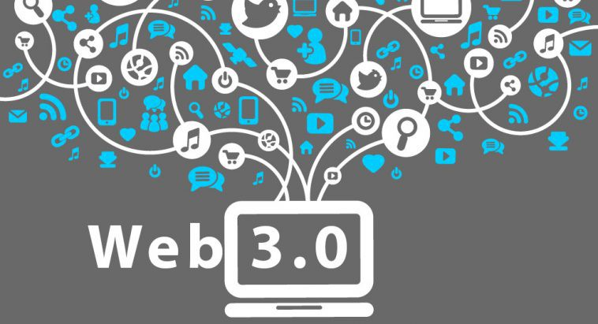
Σημασιολογικός Ιστός (Web 3.0)
Καθώς εξελίσσεται ο παγκόσμιος ιστός, ο όρος web 3.0 επισημαίνει τη στροφή προς τον «έξυπνο» νοήμονα Ιστό που θα καταλαβαίνει τις απαιτήσεις του χρήστη.
Ο λεγόμενος και Σημασιολογικός Ιστός, web 3.0, επικεντρώνεται στη σημασία του περιεχομένου. Με τη βοήθεια της Τεχνητής Νοημοσύνης, η αναζήτηση πλέον θα γίνεται με κανονικές εκφράσεις και προτάσεις αντί λέξεων-κλειδιών.

Slide 14
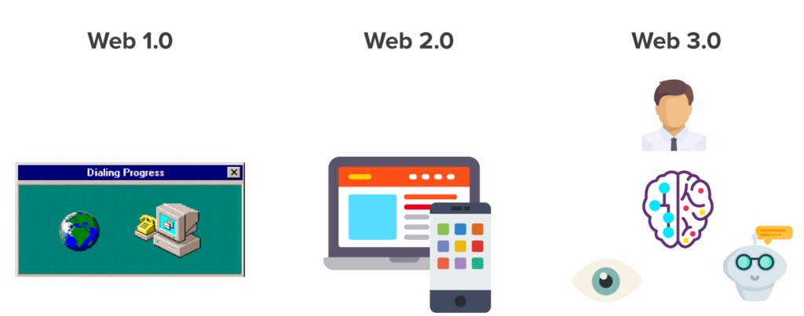
Σκοπός
Ο Ιστός 3.0 επιχειρεί να συνδέσει σημασίες και νοήματα αντί για πληροφορίες, επιχειρεί να φέρει στον χρήστη τις πληροφορίες που ζητάει χωρίς να πρέπει ο χρήστης να τις μετατρέψει σε μορφή που να καταλαβαίνει ο υπολογιστής.

Slide 15
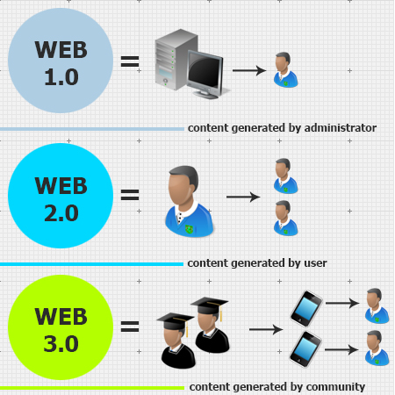
Οι άνθρωποι είναι ικανοί να χρησιμοποιούν τις δυνατότητες του ιστού, όπως να βρίσκουν μεταφράσεις για άλλες γλώσσες, να δεσμεύουν ένα βιβλίο από την βιβλιοθήκη, να ψάχνουν την χαμηλότερη τιμή για ένα DVD, κ.α.

